Slide 1
Modelo hidrológico determinístico de dois parâmetros para estimativa de vazão média mensal
João Lucas Ponciano
João Pedro Bazzo
Victor Kyochi Bernardes

Slide 2
Problema
Efeitos das alterações no uso no solo e variabilidade climática no regime de vazões
Possíveis locais:
Bacias hidrográficas (A < 5000 km²) do interior do Paraná, de 1998-2011 (168 registros mensais)
Bacia do Rio Marrecas – PR (ULLMANN, J.D, 2015)

Slide 3
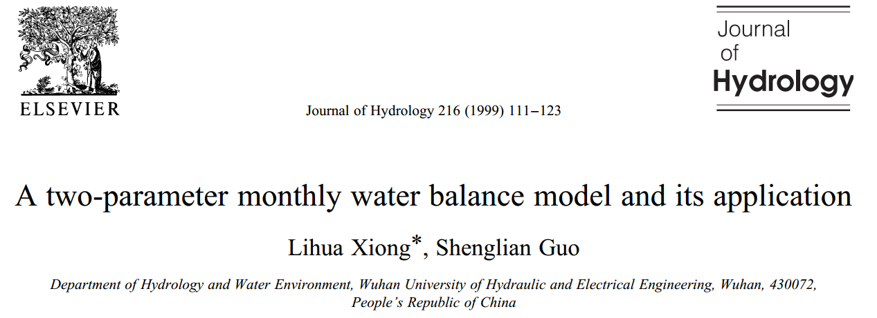
Modelo
Modelo de balanço hídrico de dois parâmetros
Utilizado para simulação da vazão mensal

Slide 4


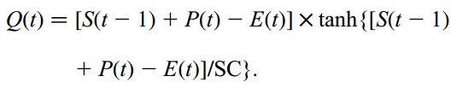
Etapas
Evapotranspiração
Vazão Mensal

Slide 5

Etapas
Métricas p/ validação: NASH, REQM para ajuste de parâmetros
Quantidade inicial de água no solo
Proposta
Teste de tendência e análise de pontos de alteração na série
Abordagem para separação dos efeitos da variabilidade climática e alteração do uso solo (Zhang et al, 2008)

Slide 6
Referências do Modelo
WANG, Weiguang; SHAO, Quanxi; YANG, Tao; PENG, Shizhang; XING, Wanqiu; SUN, Fengchao; LUO, Yufeng. Quantitative assessment of the impact of climate variability and human activities on runoff changes: a case study in four catchments of the Haihe River basin, China. Hydrological Processes v. 27, p.1158–1174, 2013.
http://onlinelibrary.wiley.com/doi/10.1002/hyp.9299/epdf
LUCAS, Edmundo Wallace Monteiro et al. Modelagem hidrológica determinística e estocástica aplicada à região hidrográfica do Xingu–Pará. Revista Brasileira de Meteorologia, v. 24, n. 3, p. 308-322, 2009.
http://www.scielo.br/pdf/rbmet/v24n3/a05v24n3
XIONG, Lihua; GUO, Shenglian. A two-parameter monthly water balance model and its application. Journal of Hydrology, v. 216, n. 1, p. 111-123, 1999.
http://www.sciencedirect.com/science/article/pii/S0022169498002972
XIONG, Lihua et al. Impact of Potential Evapotranspiration on Runoff Simulation in Hanjiang Basin. Journal of Water Resources Research 水资源研究, v. 1, p. 175-185, 2012.
http://image.hanspub.org:8080/pdf/JWRR20120400000_49306491.pdf
DE ABREU, SIDNEY FIGUEIREDO et al. ESTIMATIVA E AVALIAÇÃO DA EVAPOTRANSPIRAÇÃO REAL A PARTIR DE UM MODELO HIDROLÓGICO.
Apresentado no XVI Congresso Brasileiro de Agrometeorologia – 22 a 25 de Setembro de
2009 - GranDarrell Minas Hotel, Eventos e Convenções - Belo Horizonte, MG
http://www.sbagro.org.br/anais_congresso_2009/cba2009/443.pdf
DOS SANTOS, Antonio Marcos; GALVINCIO, Josicléda Domiciano; DE MOURA, Magna Soelma Bezerra. Mudanças climáticas e o escoamento superficial na bacia hidrográfica do rio Goiana-Pernambuco-Brasil. Investigaciones Geográficas, Boletín del Instituto de Geografía, v. 2013, n. 81, p. 51-65, 2013.
http://www.sciencedirect.com/science/article/pii/S0188461113727687
FECHINE, José Alegnoberto Leite. Análise estatística dos impactos das mudanças climáticas na bacia hidrográfica do rio Brígida PE. 2012.
http://repositorio.ufpe.br/bitstream/handle/123456789/6237/arquivo9407_1.pdf?sequence=1
LI, Binquan et al. Effects of climate variations and human activities on runoff in the Zoige alpine wetland in the eastern edge of the Tibetan Plateau. Journal of Hydrologic Engineering, v. 19, n. 5, p. 1026-1035, 2013.
http://ascelibrary.org/doi/full/10.1061/%28ASCE%29HE.1943-5584.0000868

Slide 7
Referências de alteração do uso do solo em áreas de interesse
ULLMANN, Jasiara Danuza. Análise multitemporal do uso e ocupação do solo na bacia hidrográfica do rio marrecas no período de 1970-2015. 2015. Trabalho de Conclusão de Curso. Universidade Tecnológica Federal do Paraná.
http://repositorio.roca.utfpr.edu.br/jspui/bitstream/1/6943/1/FB_COEAM_2015_2_13.pdf

